Slide 1
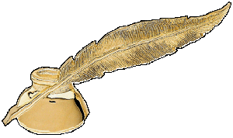
НАРОДНИТЕ БУДИТЕЛИ

Slide 2
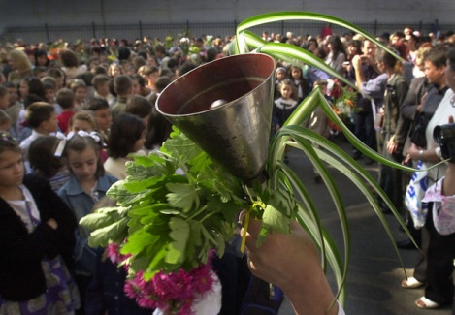
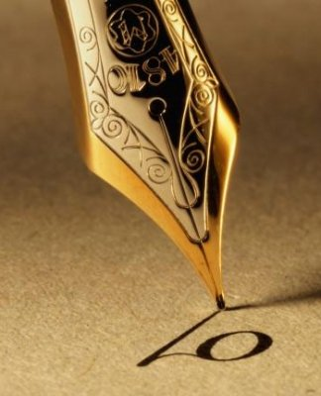
ХИМН НА НАРОДНИТЕ БУДИТЕЛИ текст и музика Добри Христов О, будители народни, цял низ светли имена, чисти, сяйни благородни, вий сте наш'те знамена нам за вечни времена. Припев: Чест и слава, вечна слава Вам будители народни! Ваш'та памет вдъхновява към дела за светли дни (2) Горди сме с история славна, горди сред славянски род. С Кирил и Методий пламна пламък светъл на възход. С писмена към нов живот. Припев: Ботев, Левски - великани с тях и сонм дейци безчет. Със смъртта си по балкани род прославиха със чест. Нек пребъдат в слава и чест! Припев:

Slide 3
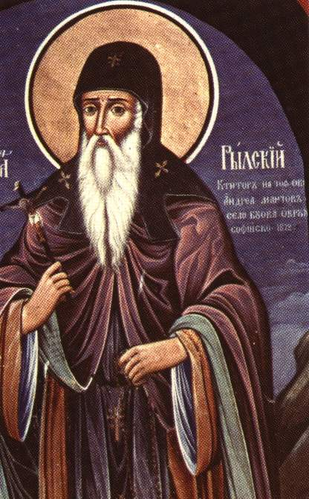
ПЪРВИ НОЕМВРИ
Ден за почит на предците ни будители - книжовници, светци, мъченици, герои от славното ни минало.
Преди Освобождението на тази дата е почитан Свети Иван Рилски.
Днес той се счита за молител пред Бога и покровител на всички българи.

Slide 4
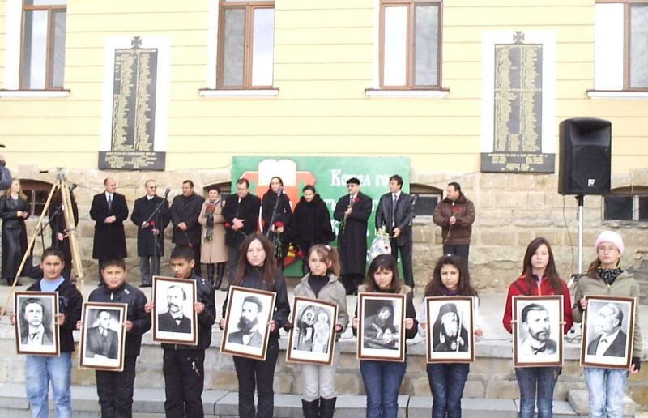
Първото неофициално честване е в Пловдив през 1909 г.
През 1922 г. министърът на Народното Просвещение Стоян Омарчевски внася предложение за обявяване на 1 ноември за ден на българските народни будители.
През есента на 1945 г. той е изваден от празничния календар.
На 1 ноември 1990 г. по инициатива на общонародно сдружение „Мати Болгария” честването е възстановено

Slide 5
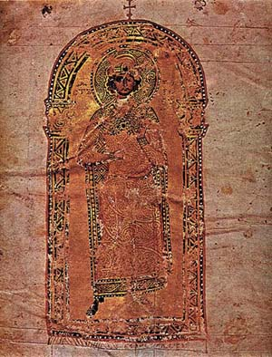
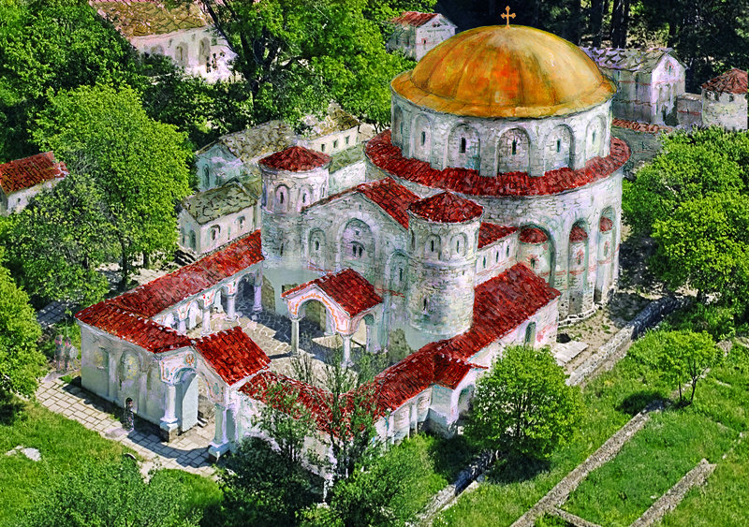
Няма народ като нашия, в чиято история словото, писмеността и духовността да са имали такава съдбовна роля
Още през X век епископ Константин пише:
“ Голи са народите без книги, немощни да се борят без оръжие с противника на нашите души “
Миниатюра от Учителното евангелие на Константин Преславски
Златната църква в Преслав (възстановка)

Slide 6
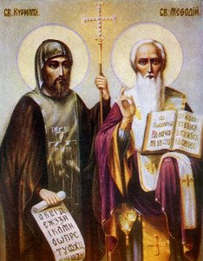
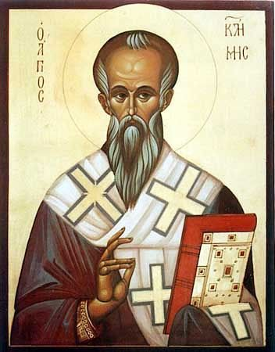
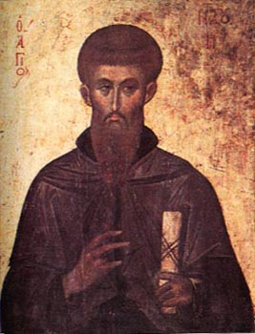
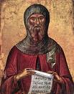
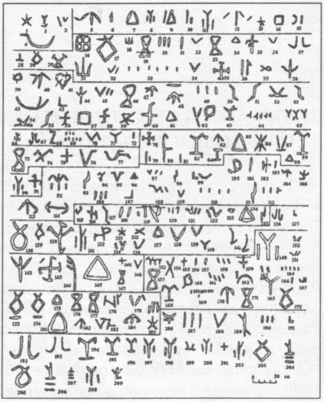
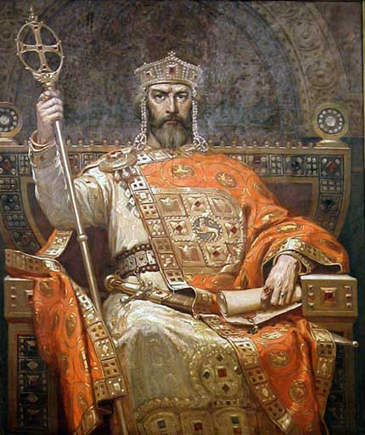
В далечни манастири бледи монаси при светлината на вощеницата нижат букви за чест и слава на българския род
Кирил и Методий
Климент Охридски
Наум
Йоан Екзарх
Черноризец Храбър
Епископ Константин
Цар Симеон Велики
Св.Св.Кирил и Методий
Св. Климент Охридски
“За буквите”
Цар Симеон Велики
Св. Наум
Йоан Екзарх

Slide 7
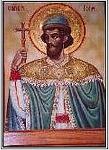
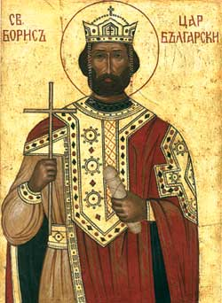
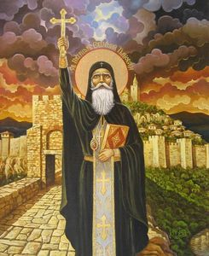
За будители днес смятаме видни личности като:
Св. мъченик Боян Енравота
Енравота – сина на хан Омуртаг. Застъпник на християнството, първият мъченик за вярата от епохата на ранното средновековие
Владетели като княз Борис І Покръстителя на българския народ
Духовни водачи като Патриарх Евтимий Търновски.
Св. Борис I
Патриарх Евтимий

Slide 8
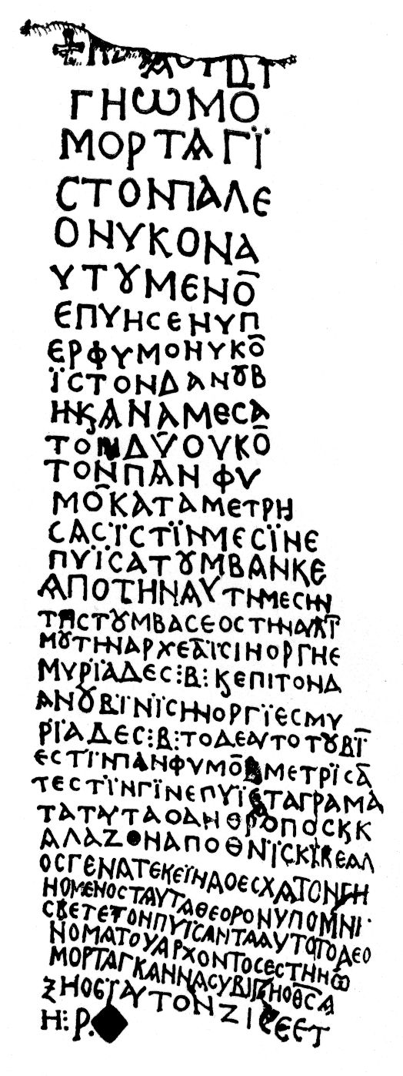
Нека заедно прочетем каменния надпис от времето на хан Омуртаг
“Човек и добре да живее,
умира и друг се ражда.
И нека родените по- късно помнят!”
Ние сме родени по-късно. Други ще се родят след нас. Нека помним!

Slide 9
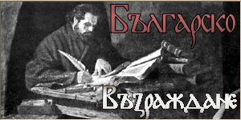
Цял низ от светли имена - чисти и сияйни - издигат българското самосъзнание и превръщат България в държава на духа.
Българското Възраждане е най-яркият изразител на този духовен процес.

Slide 10
Възрожденските будители
Паисий Хилендарски
Софроний Врачански
Сава Доброплодни
Сава Филаретов
Захарий Зограф
Добри Войников
Петър Берон
Петко Славейков
Райно Попович
Райко Жинзифов
Никола Козлев
Братя Миладинови

Slide 11
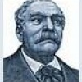
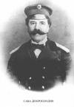
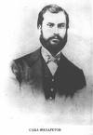
Галерия
Отец Паисий
С.Врачански
П.Берон
З. Зограф
Н. Бозвели
Р. Попович
Р. Жинзифов
П. Славейков
Д. Миладинов
С. Доброплодни
Д. Войников
С. Филаретов

Slide 12
ПАИСИЙ ХИЛЕНДАРСКИ (1722-1773)
Български народен будител, пръв изразител на идеята за национално възраждане и освобождение на българския народ.
През 1745 отива в Хилендарския манастир, където по-късно е йеромонах и проигумен.
С много труд две години събира материали (за тази цел ходи и в "Немска земя") и започва да пише българската история, която завършва през 1762 в Зографския манастир.
При обиколките си из българските земи като таксидиот носи и своя труд, за да се преписва и разпространява сред българите.
Предполага се, че е умрял на път за Света гора в селището Амбелино (Лозница, дн. към Асеновград).

Slide 13
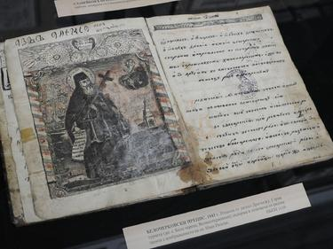
Паисий превръща българския език в остро оръжие за национално осъзнаване.
“ Народе, знай свой род и език!”
“ О, неразумни и юроде, защо се срамуваш да се наречеш българин и не четеш на своя език и не думаш...”

Slide 14
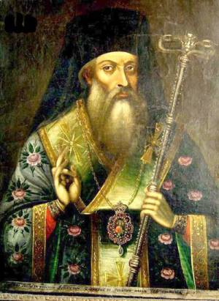
Епископ Софроний
Софроний Врачански (поп Стойко Владиславов) е роден през 1739 г. в Котел. Учи в килийно училище в родния си град, а през 1762 г. е ръкоположен за свещеник..
Среща се с Паисий Хилендарски и прави два преписа на "История славяноболгарская". На два пъти посещава Света гора.
Служи в Анхиалска епархия, а през 1794 г. е ръкоположен за врачански епископ под името Софроний. Занимава се освен с духовни дела и с обществена дейност
През Руско-турската война (1806-1812) Софроний е представител на българите пред руското командване и се бори като книжовник и общественик за българското освестяване.
Умира в Букурещ през 1813 г.

Slide 15
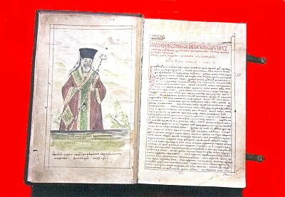
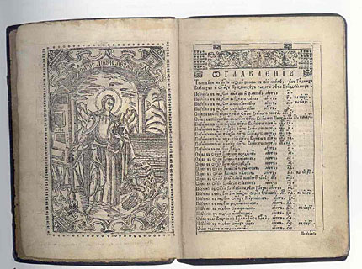
След Паисий Хилендарски Софроний Врачански е втората ключова фигура на ранното българско Възраждане.
Съставя т.нар. Видински сборници (1802), както и ред други с религиозно и нравствено съдържание.
Поставя началото на новобългарската печатна книга - "Неделник" (1806).
Големият му принос в новобългарската литература е автобиографичната повест "Житие и страдания грешнаго Софрония", публикувана през 1861 във в. "Дунавски лебед" на Г. С. Раковски.
Неделник

Slide 16
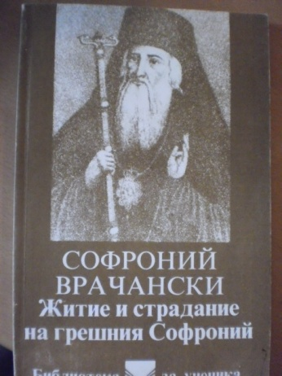
“ЖИТИЕ И СТРАДАНИЯ ГРЕШНАГО СОФРОНИЯ”
Аз, грешний в человецех, родих ся на село Котел от отца Владислава, а от матери Мария и положили первое имя мое Стойко. И като съм бил три лета, преставила ся мати моя. И отец мой поял другою жену, що беше люта и завистлива. И родил сас нея мужеское дете и токмо свое дете гледаше, а мене все отритваше.
И като бях девят години, подадоха ме на книжное учение. По-напреди не би возможно да пойду на учение, почто повише болен и немощен бях. И като поидох на учение, голямое прилежание и остроумие имах. И вскоре изучих ся простое чтение. Понеже у Болгария не има философское учение на славенския язик, наченах да учим по греческий язик и изучих Октоих. Като наченах Псалтир, прииде вест, како са преставил отец мой на Цариград от чумата в лето 1750. Останах аз без отца и без матер. Тогива бях 11 години. Тогива ме узе стрий моя наместо сина, почто не имаше чада, и предаде мя на занаят.

Slide 17
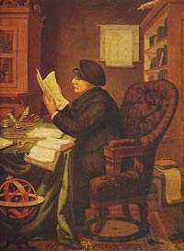
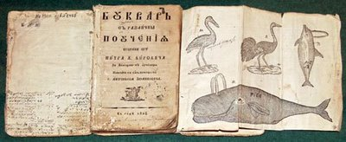
Д-р Петър Берон
Петър Хаджиберович Берон е български просветител, учен, енциклопедист, педагог, философ, лекар и естественик.
Роден около 1795 г. (според други източници — през 1799 или 1800г.) в Котел.
През 1824 г. с помощта на Антон Иванов издава „Буквар с различни поучения” или т.нар. „Рибен буквар“, погрешно наречен така заради изобразения на корицата делфин (всъщност делфините са бозайници, а не риби). Това е първият български буквар изобщо, и е издаден от Берон в Букурещ.
Учи медицина в Хайделберг и Мюнхен. През 1831 г. защитава докторат и се връща в Румъния. Автор е на около 20 научни труда. Владее девет езика и живее в Париж, Берлин, Лондон, Виена, Прага и Атина.

Slide 18
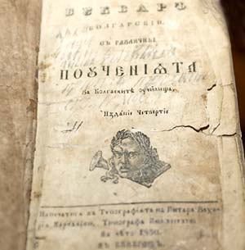
Д-р Петър Берон поставя основите на новобългарското образование със своята малка книжица „Буквар с различни поучения“.
В обем само от 140 страници и в малък формат авторът като че ли е събрал цялата вселена, като е подредил в него основни знания за езика, молитви на черковнославянски език, нравствени поучения, умни и добри съвети, басни, различни истории, физически сказания, аритметически знания.
Годината на издаването е 1824, като още на титулната страница авторът съобщава, че този „Букваръ" е за „болгарските училища“. Преди Освобождението през 1878 г. е преиздаван седем пъти, а след него до наши дни още четири пъти - през 1939, 1942, 1949 и 1964 г.

Slide 19
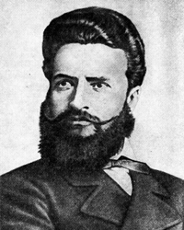
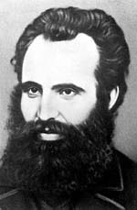
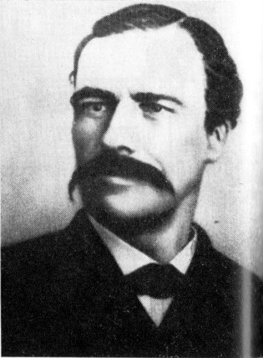
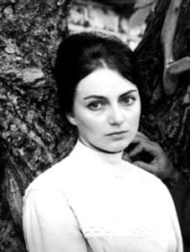
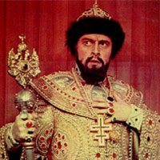
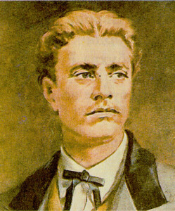
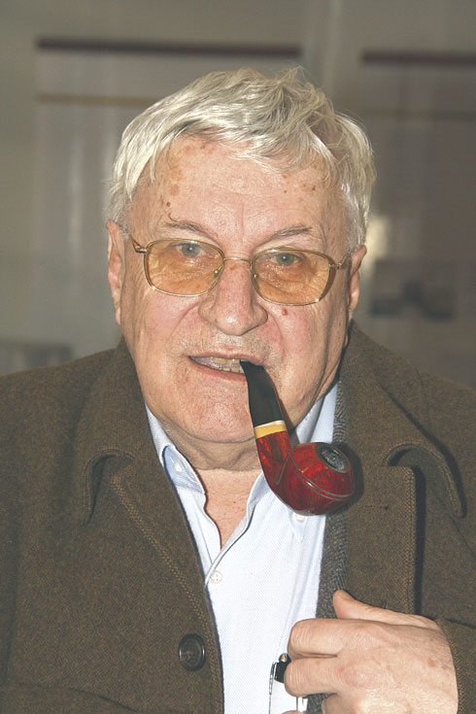
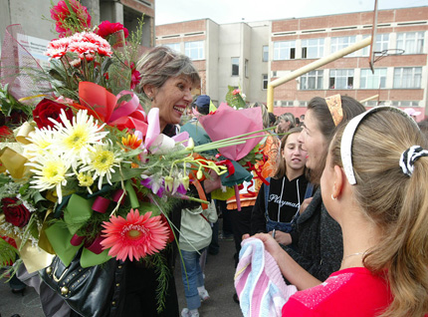
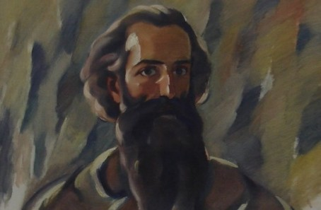
Будителите са всички бивши и настоящи, знайни и незнайни, училищни, книжовни, читалищни, театрални, музикални и др. културни дейци, които допринасят с делото си за духовното израстване на българина. ПОКЛОН ПРЕД ТЯХ !

Slide 20
ЧЕСТИТ ПРАЗНИК !

